Slide 1
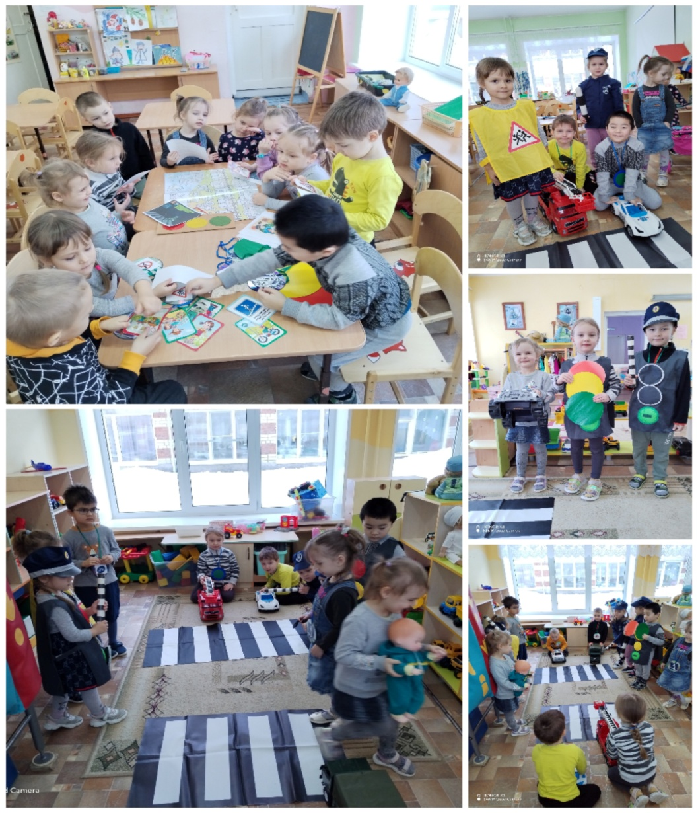
«Страна правил дорожного движения»
В феврале в группе № 7 (4-5 лет) прошло занятие по ПДД «Страна правил дорожного движения».
Ребята в игровой форма закрепляли знания о цветах светофора, играли в игры «Пешеходный переход», «Движение на велосипеде запрещено», «Мы – шоферы».
Надеемся, что наши воспитанники будут применять в жизни полученные знания!

